Slide 1


Kubernetes workshop
DevOps

Slide 2

De agenda
1
Tools installeren
2
Cluster opzetten
3
Web Server deployen
4
Verbinden met de webserver
5
Vragen

Slide 3
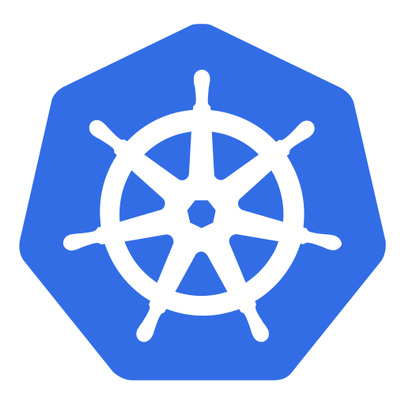
Tools Installeren
Docker desktop vereist
Mac
‘brew install kubectl’
‘brew install kind’
Windows
Winget
‘winget install -e --id Kubernetes.kubectl’
‘winget install Kubernetes.kind’
Choco
‘choco install kubernetes-cli’
‘choco install kind’
Vergeet niet je shell/cmd opnieuw te starten.

Slide 4
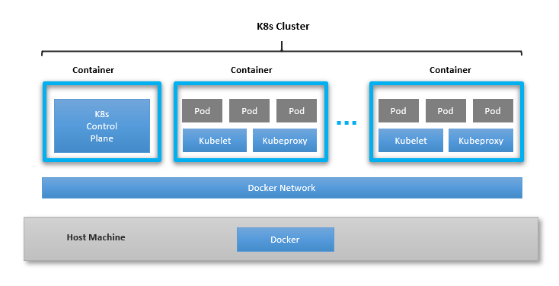
Kind cluster

Slide 5
Cluster opzetten
kind create cluster --name ipsenh-cluster
kubectl cluster-info
kubectl get nodes

Slide 6
Namespaces
Groeperen van resources in kubernetes
Webserver deployen in eigen namespace.
-n flag op kubectl
kubectl create namespace my-webserver
kubectl get namespaces
kubectl get pods -n my-webserver

Slide 7
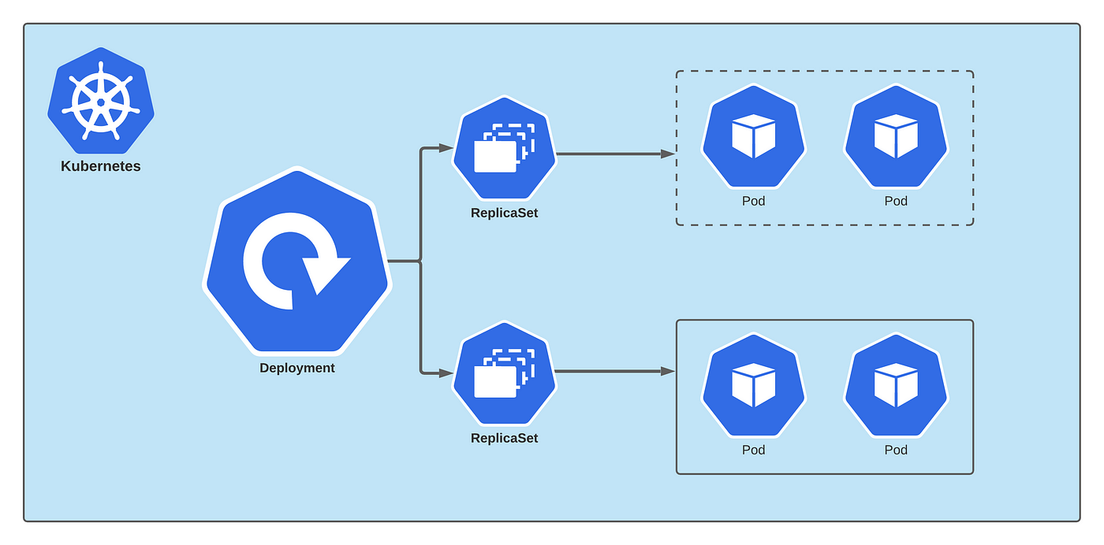
Deployments

Slide 8
deployment.yaml
apiVersion: apps/v1
kind: Deployment
metadata:
name: nginx-deployment
namespace: my-webserver
labels:
app: nginx
spec:
replicas: 2
selector:
matchLabels:
app: nginx
template:
metadata:
labels:
app: nginx
spec:
containers:
- name: nginx
image: nginx:1.14.2
ports:
- containerPort: 80

Slide 9
Deploy & verify
kubectl apply -f deployment.yaml
kubectl get deployments -n my-webserver
kubectl get replicasets -n my-webserver
kubectl get pods -n my-webserver

Slide 10
Verbinden met de webserver
Momenteel is de webserver niet vanaf buiten bereikbaar.
We hebben 2 replica’s, hoe balanceren we de load?
Dit doen we met een service.
Een service vertelt kubernetes hoe pods bereikbaar worden gemaakt.
LoadBalancer maakt meerdere pods op een IP en poort beschikbaar en balanceert tussen die pods.

Slide 11
service.yaml
apiVersion: v1
kind: Service
metadata:
namespace: my-webserver
name: nginx-service
spec:
selector:
app: nginx
ports:
- port: 8082
targetPort: 80
type: LoadBalancer
externalTrafficPolicy: Cluster

Slide 12
Port forwarden
We draaien in docker, dus standaard is onze cluster niet bereikbaar. De poorten staan niet open in docker.
We kunnen de service tijdelijk direct forwarden naar onze localhost.
kubectl port-forward service/nginx-service -n my-webserver 8082:8082
Op localhost:8082 kan je nu de nginx welkom pagina zien.

Slide 13
Werkt de service wel?
Om te verifieren dat onze service echt werkt kunnen we een http call maken naar het IP van de service.
kubectl describe service nginx-service -n my-webserver
Noteer de teruggegeven IP en port.
Noteer in docker-desktop de eerste 3 tekens van je container ID.
docker exec <3 tekens> curl <ip>:<port>
Nu zien we dat nginx bereikbaar is op onze service.

Slide 14
Vragen?

